Slide 1



Slide 2


初诊急性髓系白血病合并肛周感染治疗病例1例

Slide 3

● 病例简介
摘要
1.独特性：肛周脓肿切开引流的初治患者，依拉环素的全程防护给骨髓抑制阶段的感染不确定因素提供了保障
2.背景：患者初治 AML，合并肛周脓肿，置管引流，开放性伤口，化疗后随时面临感染加剧死亡的风险。

Slide 4
● 患者基础信息
1.人口学信息：36 岁女性，江苏盐城
2.主诉：肛周疼痛 1 月余，发热 10 天
3.既往史：否认慢性病史和家族史，2025-5-4 从肛周脓肿引流术

Slide 5
● 入院后检查
1.体格检查：
体温 37℃，心率 112 次/分，Bp107/64mmHg，呼吸 15 次/分
2.辅助检查：
胸部 CT

Slide 6
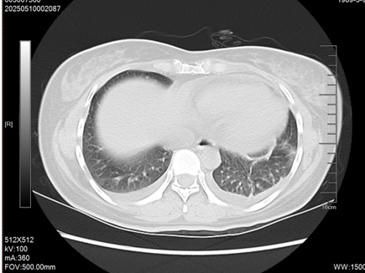
● 入院后检查
3.影像学检查：

Slide 7
● 诊断评估
诊断评估
1.初步诊断：急性髓系白血病，肛瘘，肛周脓肿，肺部感染，胸腔积液
2.诊断依据：骨穿结果提示急性髓系白血病，原幼 62%， CT 可见肺部炎症和胸腔积液，肛瘘及肛周脓肿术后由院外病史提供
3.鉴别诊断：类白血病反应一般有病毒细菌感染诱发，但骨穿不会检测到原幼细胞，恶性组织细胞病也会有持续性高热，但一般骨穿中异常组织细胞呈现多形性，占比＜30%

Slide 8
● 治疗过程
1.药物（维奈克拉联合阿扎胞苷治疗白血病（维奈克拉 100mg d1，200mg d2 后续根据血象调整，阿扎胞苷 75mg/m2 皮下注射 7 天），应用依拉环素联合达托霉素以及卡泊芬净治疗肛周感染。）
2.手术（无）

Slide 9
● 治疗过程
3.微生物/病理结果（肛拭子 NGS 检测到肺炎克雷伯菌，艰难梭菌，产气荚膜梭菌，近平滑念珠菌，光滑念珠菌，白念珠菌，EBV 病毒）
4.方案调整（无）
5.指标追踪（2025-05-10 至 05-13 发热，2025-06-11 发热）

Slide 10
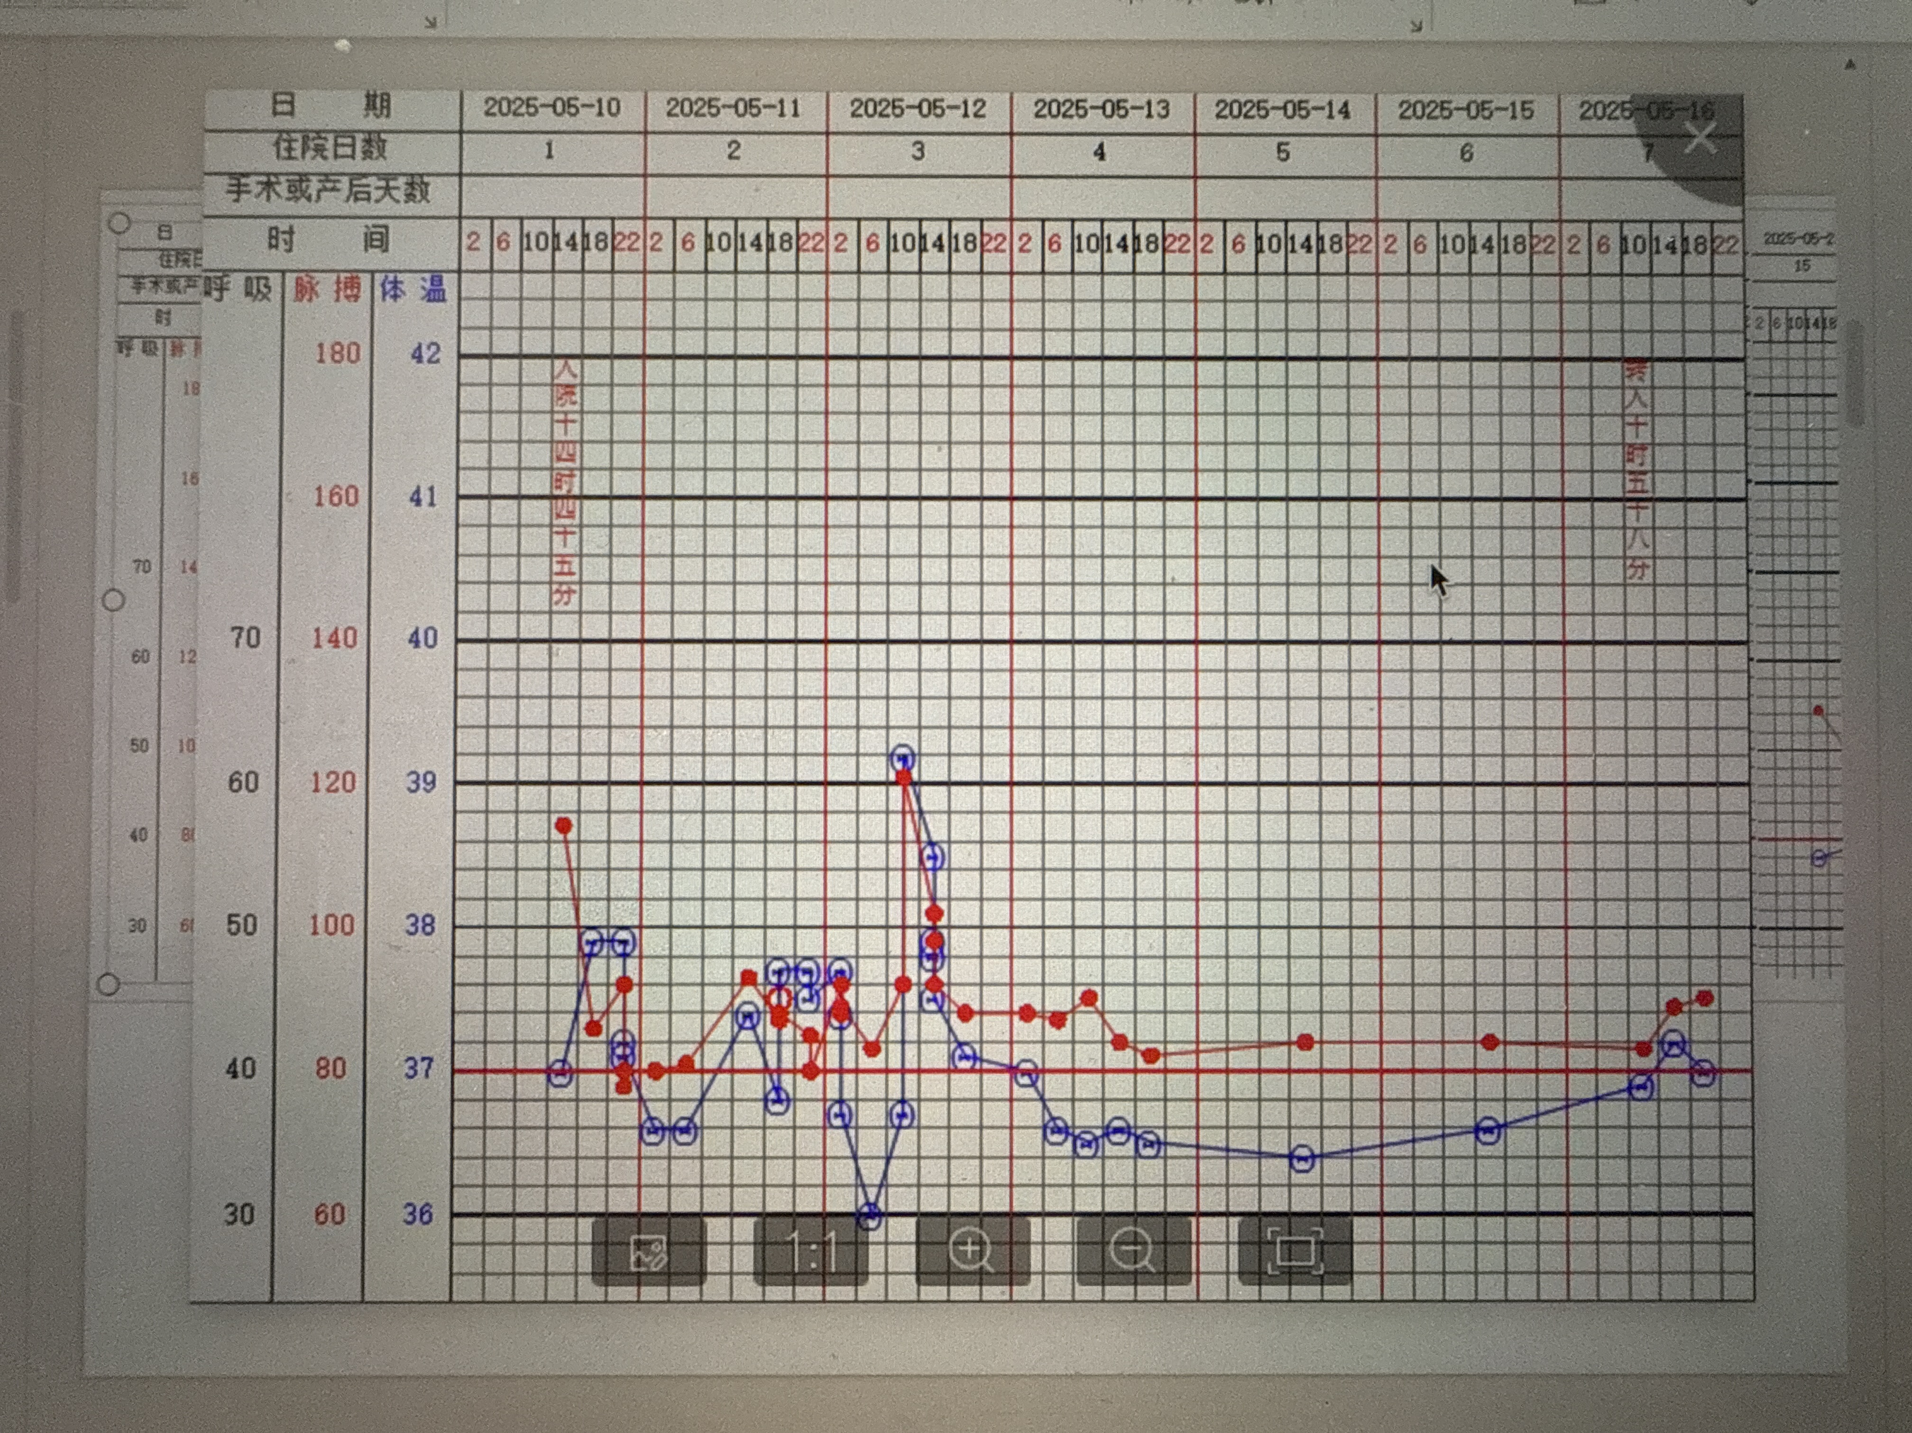
● 治疗过程
3.时间轴记录:(折线图)

Slide 11

● 诊疗体会
1.疗效评价：应用依拉环素能有效控制耐药肺炎克雷伯菌及艰难梭菌以及产气荚膜梭菌感染，过程中未观察到明显肝肾功能损害，脏器毒性小
2.局限性：肛周标签皮肤样本容易污染，患者肛瘘深部样本较难获取
3.结论：对于存在肺炎克雷伯菌及艰难梭菌以及产气荚膜梭菌感染的严重多重耐药感染感染，可以考虑应用依拉环素全覆盖，安全性及疗效较好。

Slide 12
感谢观看
敬请指导

